Slide 1
Лекция: Финансовая политика государства
Дисциплина: Основы социальной политики
Лекция для студентов 4 курса направление «социальная работа»

Slide 2
Вопросы
Понятие финансовой политики государства, ее содержание и основные задачи
Элементы финансовой политики: стратегия и тактика, их взаимосвязь
Характеристика основных составляющих финансовой политики
Типы финансовой политики
Методы финансового анализа

Slide 3
Задания
Анализ модели Дюпона
Сценарный анализ

Slide 4
Финансовая политика
Финансовая политика – это намеченная государством на определенном этапе развития общества научная программа использования финансов в целях успешного выполнения планов экономического и социального развития.
Финансовая политика государства является частью социально- экономической политики государства и представляет собой совокупность всех нормативных требований и финансового механизма их реализации, направленных на мобилизацию и рациональное использования финансовых ресурсов государства, для осуществления его функций и задач.

Slide 5
Финансовая политика – относительно самостоятельная сфера деятельности государства, являющаяся основой социальной политики
Осуществляется посредством:
Разработанная на определенный период системы мероприятий по мобилизации части финансовых ресурсов общества в бюджет
Рациональное распределение этих ресурсов
Эффективное использование для выполнения государством своих функций

Slide 8
Виды финансовой политики
Исходя из задач финансовой политики, можно выделить три ее вида:
1. Стимулирующая политика (или политика экономического роста).
2. Стабилизационная политика.
3. Сдерживающая политика (или политика ограничения деловой активности).

Slide 10
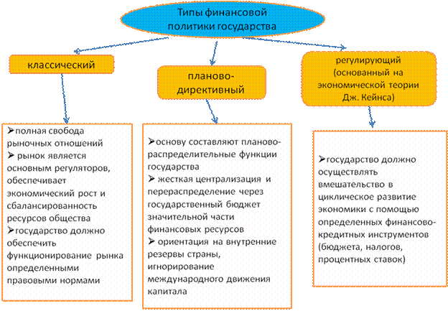
Выявите плюсы и минусы каждого из типов финансовой политики с точки зрения социальной политики

Slide 11
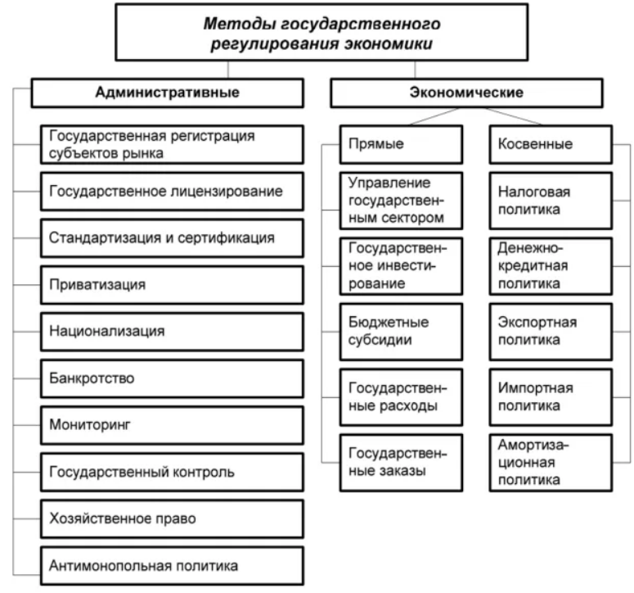

Slide 14
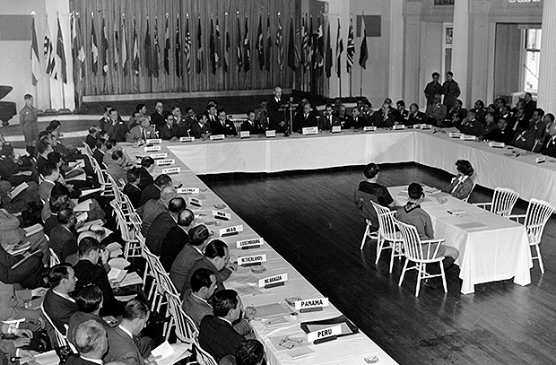
Бреттон-Вудская конференция 1944 года. Фото: AP/ТАСС https://masterok.livejournal.com/2988444.html

Slide 15
Приведите примеры
Последствий денежной эмиссии
Повышения налоговой нагрузки (на граждан, бизнес)
Определите плюсы и минусы планово-директивной финансовой политики
Определите плюсы и минусы классической теории финансовой политики
Определите плюсы и минусы Бреттон-Вудской валютной системы

Slide 17
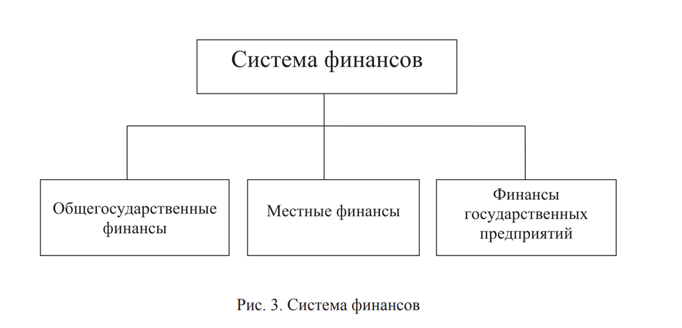

Slide 18
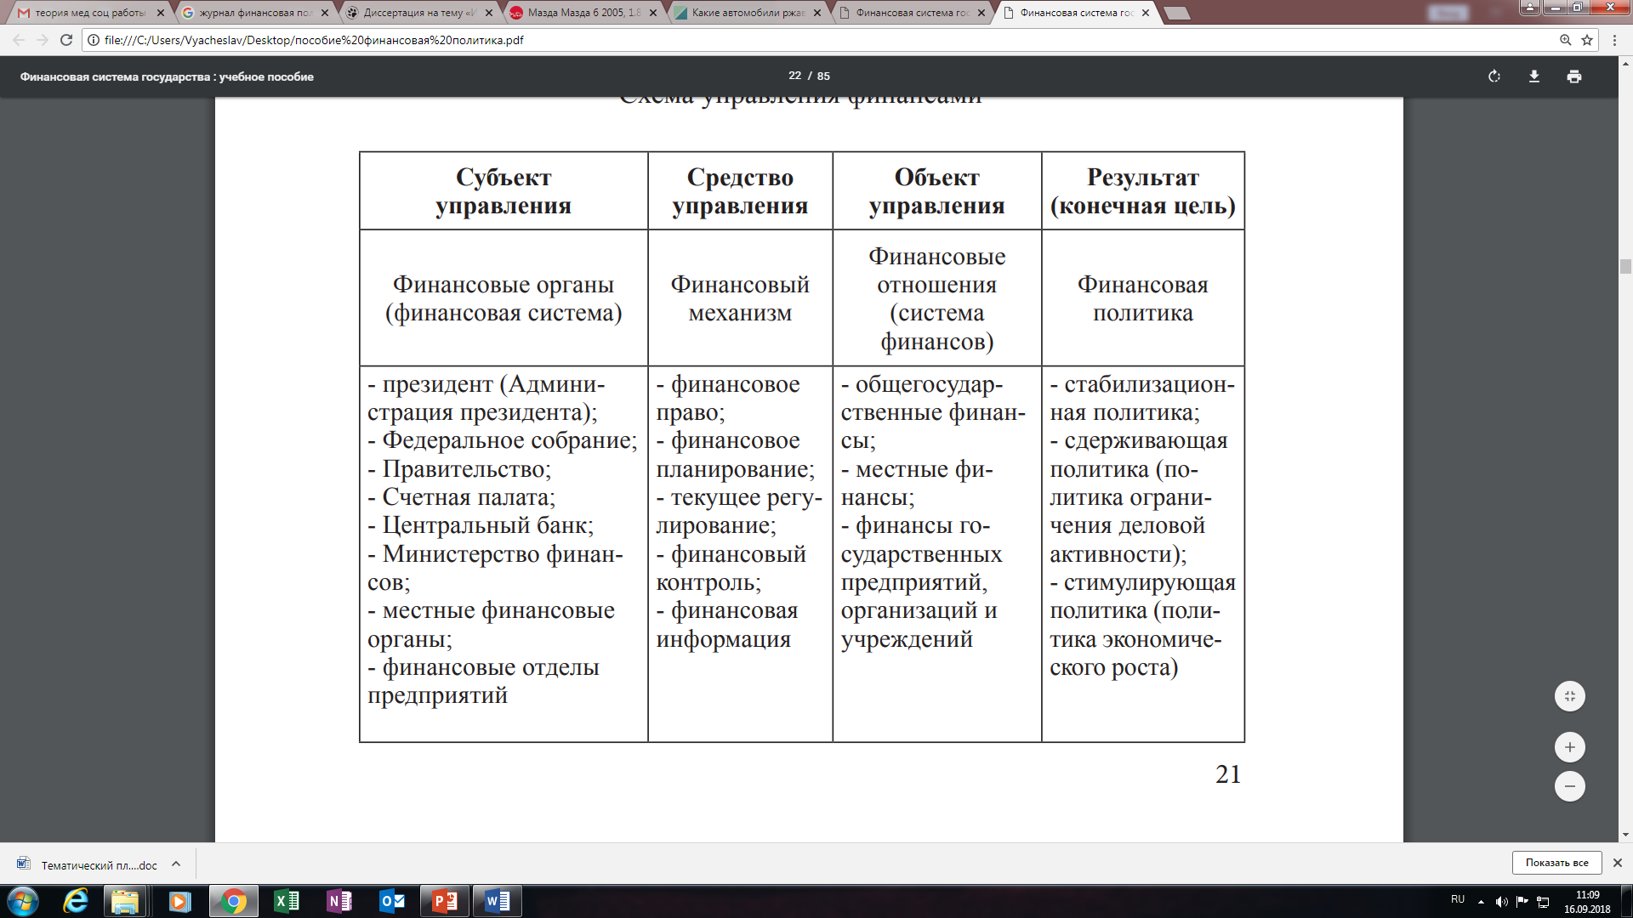

Slide 20
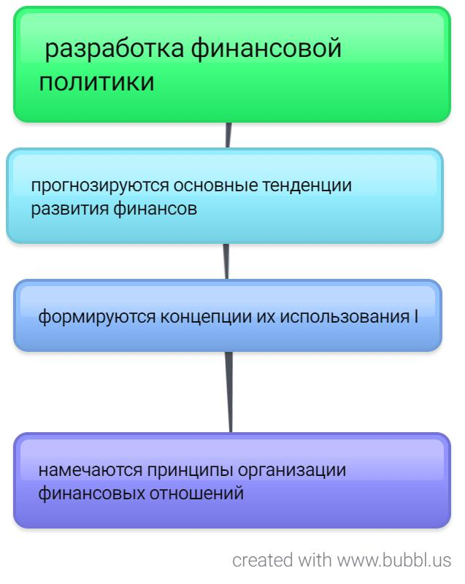

Slide 21
Для реализации финансовой политики, успешного ее проведения в жизнь используется финансовый механизм.
Финансовый механизм – это система установленных государством форм, видов и методов организации финансовых отношений.

Slide 23
2.Элементы финансовой политики: стратегия и тактика, их взаимосвязь
Выработанная государством стратегия и тактика организации финансов на данном этапе развития общества представляет собой финансовую программу или финансовую политику.

Slide 26
Финансовая стратегия – это долговременный курс финансовой политики на перспективу, предусматривающий решение крупномасштабных задач, поставленных экономической и социальной стратегией.
Финансовая тактика – это краткосрочная политика, направленная на решение задач конкретного этапа развития государства и связанная с оперативным изменением форм и методов организации финансовых отношений, перегруппировкой финансовых ресурсов исходя из текущих потребностей страны.

Slide 28
Вопрос
Каковы ключевые сложности выработки стратегий в финансовой политике?

Slide 29
Взаимосвязь финансовой стратегии и тактики
Стратегия
создает благоприятные условия для решения тактических задач

Slide 30
Финансовая тактика направлена на решение задач конкретного этапа развития государства.
Выявляя решающие участки и узловые проблемы развития экономики и социальной сферы, предлагает оперативные способы изменения форм организации финансовых отношений, позволяет в более сжатые сроки, с наименьшими потерями и затратами решать задачи, намечаемые финансовой стратегией.
тактика

Slide 31
3 вопрос. Характеристика основных составляющих финансовой политики

Slide 32
Составляющие финансовой политики
Самостоятельными составными частями финансовой политики являются:
налоговая
бюджетно-финансовая
денежно-кредитная (монетарная) политики.

Slide 34
Налоговая политика
- представляет собой разработку, принятие и реализацию решений законодательного уровня относительно налоговой системы и ее элементов в целях достижения необходимых обществу экономических и социальных результатов
Приведите примеры изменений в сфере налоговой политики государства в последние годы
Как связаны налоговая и социальная политика государства?

Slide 35
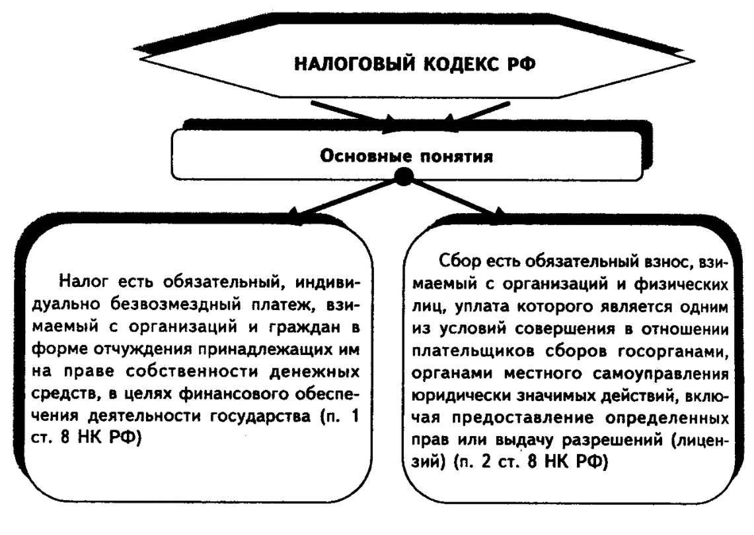

Slide 37
Вопрос
В чем минус высоких налогов?

Slide 41
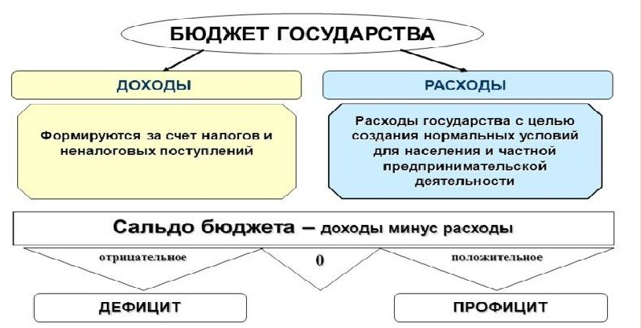
Бюджетно-финансовая политика
связана с распределением фонда денежных средств государства и дальнейшим использованием по отраслевому, целевому и территориальному назначению.
Бюджетно-налоговая политика (фискальная) – это деятельность государства по регулированию налогов и государственных расходов в целях воздействия на экономику.

Slide 42
Бюджетно-налоговая (фискальная )политика заключается в воздействии государства на величину и структуру государственных расходов и систему налогообложения для достижения общеэкономических целей – увеличения валового внутреннего продукта (ВВП) и уровня занятости.
Бюджетно-финансовая политика
достижение уравновешенного бюджета, сбалансированного по государственным доходам и расходам на протяжении всего бюджетного периода

Slide 43
Вопрос
Почему в современной России низкий уровень безработицы (около 4 %)?

Slide 45
Вопрос
Почему большинство развитых стран имеют внушительный внешний гос. долг?

Slide 46
денежно-кредитная (монетарная) политика
Под денежно-кредитной (монетарной) политикой понимают совокупность мероприятий в денежно-кредитной сфере, направленных на изменение денежного предложения для достижения ряда общеэкономических задач.
Приведите плюсы и минусы укрепления курса рубля
Приведите плюсы и минусы ослабления курса рубля

Slide 47
Главная цель денежно-кредитной политики –
создание условий для достижения и поддержания высокого уровня производства, стабилизации цен, укрепления национальной денежной единицы.

Slide 48
Вопрос 4. Типы финансовой политики

Slide 49
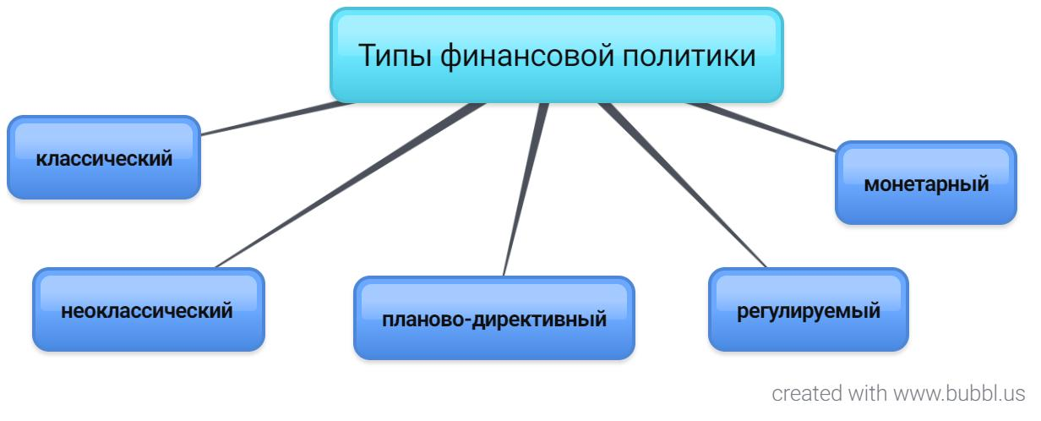

Slide 50
Классический тип финансовой политики был главенствующим до 20-х годов ХХ столетия
У его истоков стояли классики политической экономии Адам Смит и Давид Риккардо
Основа классической финансовой политики – невмешательство государства в экономику, сохранение свободной конкуренции, использование рыночного механизма как главного регулятора хозяйственных процессов.

Slide 51
Итог такой политики
Управление финансовой деятельностью в государстве сосредотачивалось в одном органе – Министерстве финансов (казначействе).
Привела к ограничению государственных расходов и налогов, обеспечения условий для формирования и исполнения сбалансированного бюджета.

Slide 52
Регулируемый тип
Регулируемый тип финансовой политики сменил классический.
Данное изменение было обусловлено обострением экономических, политических и социальных проблем в 20-х гг. ХХ столетия

Slide 53
Рычаги вмешательства

Slide 54
Монетарная финансовая политика
Монетарная политика – это согласованная деятельность органов государственной власти по управлению денежными потоками, которые, используя определённые специфические механизмы работы, направлены на достижение определённых макроэкономических целей.

Slide 56
Основными инструментами монетарной политики являются учётная ставка центрального банка, валютный курс и ценовая политика.
Особое место в ней уделено государственному регулированию финансового рынка.
Вопрос - в чем минус ВЫСОКОЙ ставки ЦБ?

Slide 57
Развитие государства связано с изменением финансовой политики.
Использование того или иного типа финансовой политики связано с
особенностями текущего этапа развития экономики и социальной сферы,
интересами правящих партий и социальных групп и господствующими теоретическими концепциями, влияющими на экономический и политический курс государства.

Slide 59
Сценарный анализ
https://volgograd.1cbit.ru/blog/stsenarnyy-analiz-metody-i-primery-prognozirovaniya/?utm_referrer=https%3A%2F%2Fwww.yandex.ru%2F
Сложность
Традиционное планирование. Как правило, более простое, с четким и линейным процессом, который ведет от постановки целей к планам действий. Однако такая простота может стать недостатком при работе со сложной или неопределенной средой.
Сценарное планирование. Сопряжено с большей сложностью, поскольку требует учета множества переменных и потенциальных исходов. Оно требует больше времени и усилий для разработки, но эта сложность может привести к созданию более надежной стратегии, которая лучше справляется с неопределенностью.

Slide 61
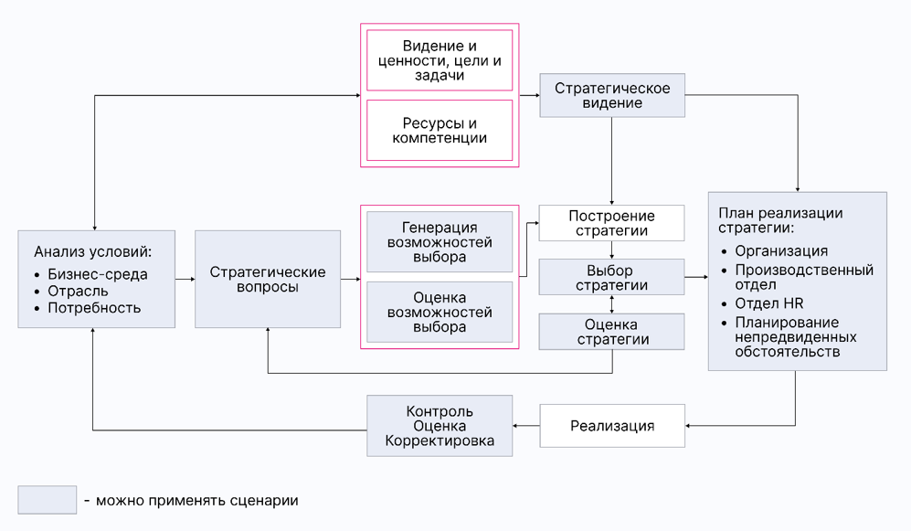

Slide 62
PEST анализ
PEST анализ — простой и удобный метод для анализа макросреды (внешней среды) предприятия.
Методика PEST анализа часто используется для оценки ключевых рыночных тенденций отрасли, а результаты PEST анализа можно использовать для определения списка угроз и возможностей при составлении SWOT анализа компании.
PEST анализ является инструментом долгосрочного стратегического планирования и составляется на 3-5 лет вперед, с ежегодным обновлением данных. Может быть выполнен в виде матрицы из 4 квадрантов (см. рисунок) или в табличной форме
См. пример на сл. слайде

Slide 64
SNW-анализ: что это и для чего?
Это популярный способ определить, насколько конкурентоспособно предприятие. С его помощью производят разбивку всего функционала и деятельности на отдельные блоки и части, выделить недостатки, преимущества и нейтральные позиции, определить возможности и риски внутри каждого из них.
Если дословно переводить с английского, то аббревиатура расшифровывается так:
S — сила;
N — нейтральность;
W — слабость.

Slide 65
Важные моменты SNW – анализа компании и таблица
Полное исследование состоит из 5 основных сегментов работы любого предприятия:
маркетинг — какую часть рынка удалось отвоевать, сколько тратится на рекламу;
финансы — насколько эффективно планируются и расходуются средства, продумана ли стратегия;
операции — что делают, все ли идет по плану;
ресурсы персонала — какие специалисты набраны, насколько они разбираются в своей работе;
культура среды, ценности корпорации — могут ли люди слаженно трудиться, понимают ли общую цель.

Slide 66
Среди позиций можно использовать все, что скрыто или явно влияет на работоспособность компании.
Что можно изучать и менять:
стратегия;
качество бухгалтерии;
структура затрат;
уровень информационных технологий;
насколько эффективно используются ресурсы и персонал;
репутация бренда на рынке;
климат внутри организации;
инвестиции, их доступность;
используются ли инновации;
какие отношения с госорганами;
качество корпоративной культуры;
как работает система дистрибуции, затрат и сбыта.
Подробней - https://www.cleverence.ru/articles/biznes/snw-analiz-chto-eto-takoe-primery-i-metody-issledovaniya-vnutrenney-sredy/

Slide 67
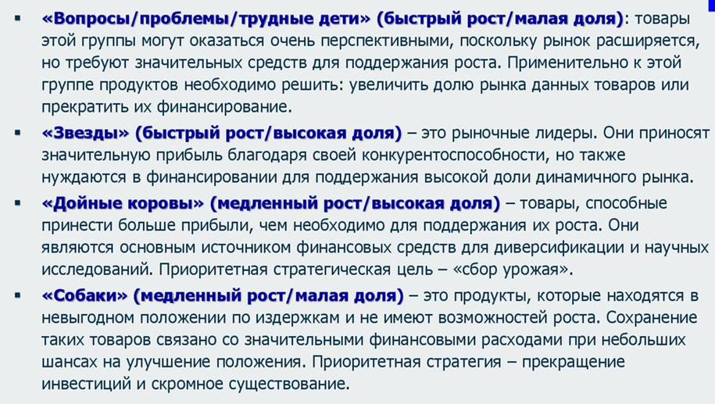
Пример: портфельный анализ

Slide 68
Спасибо за внимание!

